Slide 1
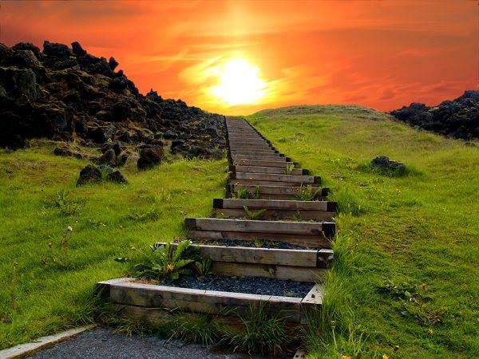
TONINHO
VENDRAMINI
SLIDES
Avanço Automático
ALÉM
DO
HORIZONTE
VERMELHO

Slide 2
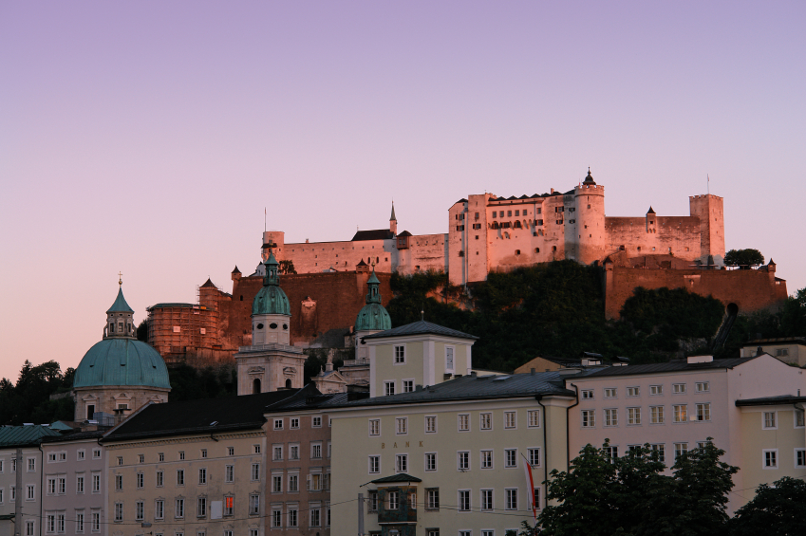
Quantas pessoas já olharam esse panorama! São incalculáveis. Muitos sobre uma montanha, uma praia, outros ainda em uma viagem de carro, avião, navio e os mais variados lugares insólitos e indescritíveis.

Slide 3
Quando temos a oportunidade de fazê-lo, nossa mente se envolve em uma retrospecção dentro do nosso ser, com o pensamento vagueando pelos mais variados lugares em busca de paz, de forma incessante; no entanto, nem sempre conseguimos alcançá-la.

Slide 4
Os olhos semicerrados continuam percorrendo esses lugares inenarráveis, qual uma cabra-cega, tateando as pálpebras, e por mais que nos esforcemos, não conseguimos abri-los, tamanha é a carga de emoção.

Slide 5
Cada um pinta o seu próprio cenário! As cores escolhidas são as mais variáveis, mas prepondera o branco da alma, o vermelho do sangue e o azul do céu.

Slide 6
Qual será à força desse segredo cheio de mistérios, que existe por de trás desse magnífico esplendor?
Cabe a cada um imaginar e satisfazer os seus mais variados desejos para percorrer esse mundo em que vivemos, traduzindo de forma ferrenha e desenfreada a nossa luta contínua para a sobrevivência da nossa existência e dos seres queridos que estejam ao nosso redor e, acima de tudo, da própria humanidade, que caminha ao sabor das nossas ações, para fazer um mundo melhor.

Slide 7
Alguns imaginam o cuidado que devemos ter com os nossos rios e matas, saudando a riqueza exuberante da fauna e da flora. Outros desejam que a paz entre os homens seja duradoura e que os amores sejam eternos. Fazemos votos fervorosos para que as pessoas se entendam dentro dessa complexidade que é governar os países das mais variadas raças, onde a compreensão às vezes deixa muito a desejar, causando guerras e mortes de inocentes, tendo como pano de fundo o tom vermelho.

Slide 8
Mas tudo isso é compensado quando os nossos olhos estão fitando esse horizonte na busca de outras cores e seus significados, onde a força da natureza mostra a sua pujança, deixando esse céu com as cores agora mais suaves, dando-nos força para enfrentar o nosso cotidiano. E, nesse devaneio, a mente explode em pensamentos positivos, até chegar o azul da noite, dando-nos então, uma sensação de paz e de leveza, onde vamos buscar o descanso da mente, do corpo e da brancura da alma.

Slide 9
Dessa forma, vislumbramos alguma coisa no final do túnel, se ele ainda estiver escuro, a luz do sol, ainda que no final de seu ciclo terrestre no horizonte, conseguirá como que por encanto, sobrepujar a necessidade de jorrar luminosidade, fazendo assim, um caminho de esperança para que possamos trilhar com serenidade, coerência e harmonia.

Slide 10
Por mais que a mente humana se delicie, é tudo indescritível, é o milagre dos matizes do crepúsculo, maravilha que deslumbra a visão, que evoca a presença e a crença no superior.

Slide 11
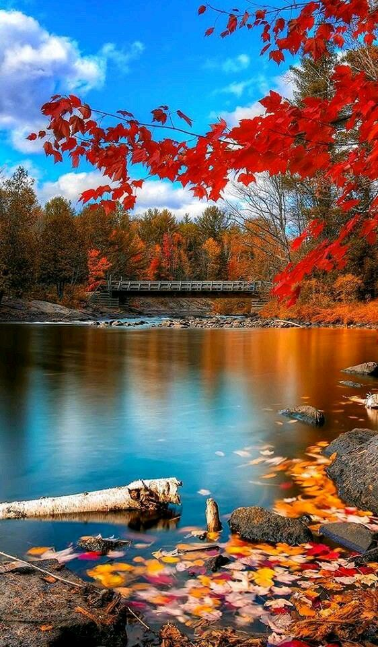

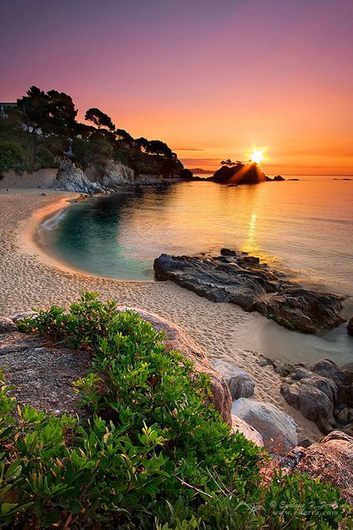
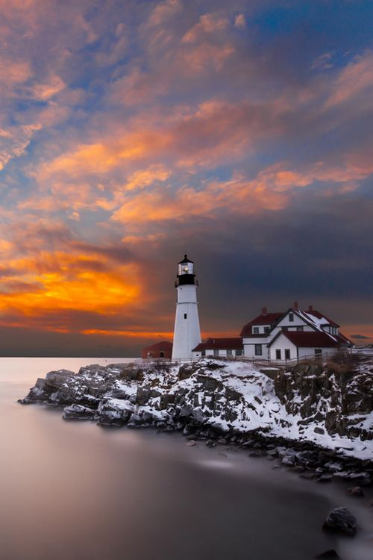
Arte Final & Pesquisas
Acervo Pessoal & Internet
Músicas de Fundo
Abert/Acomp:
E o Vento Levou
Orquestrado
Encerramento: Charmaine
Orquestração: Tony Ventura
CRIAÇÃO/FORMATAÇÃO
VENDRAMINI Toninho
ACESSE MEUS ESPAÇOS CULTURAIS E TORNE-SE MEU SEGUIDOR
  http://vendraminiletras.blogspot.com/
http://sergrasan.com/toninhovendraminislides/
PARTICIPAÇÕES:
    ASSOCIAÇÃO DOS POETAS E ESCRITORES DE JUNDIAÍ E REGIÃO
ACADEMIA NACIONAL DE LETRAS DO PORTAL DO POETA BRASILEIRO ACADÊMICO 28
Email: toninhovendramini@gmail.com

